Slide 1


智能外呼机器人

Slide 2
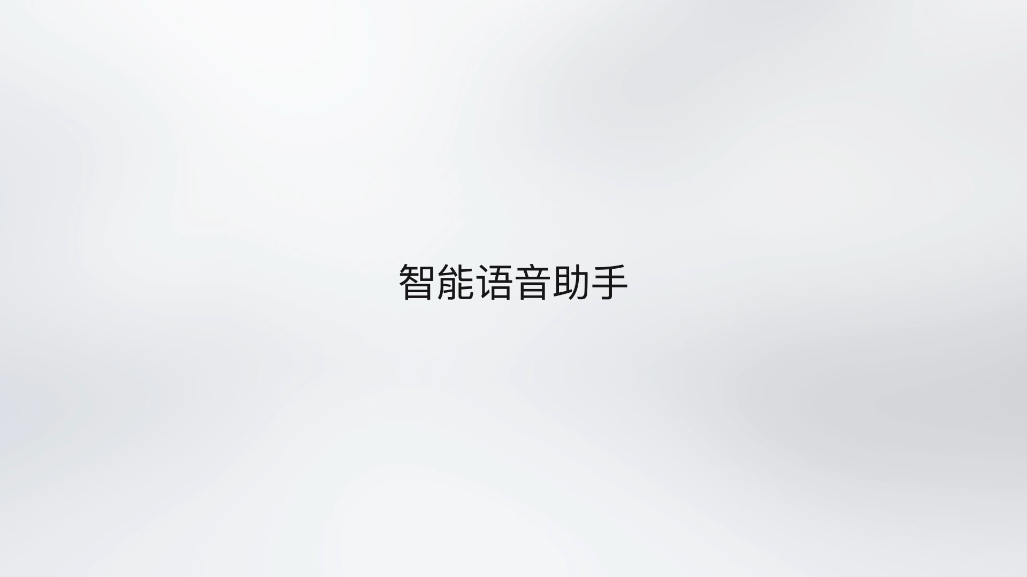

Slide 3

校园助手

Slide 4
智能交互背后的TensorFlow
回答你问题的不一定都是小姐姐，还有可能是TensorFlow

Slide 5
交互背后的技术
语音
ASR
TTS
VAD
语义
Semantic Inference
NER
POS
Document Classification
Reading Comprehension
Dialog State Tracking
NLG
Slot Filling
KG

Slide 6
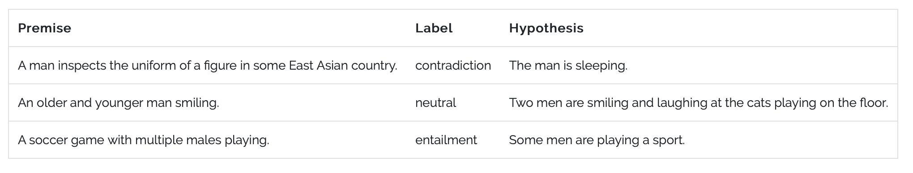
NLI

Slide 7
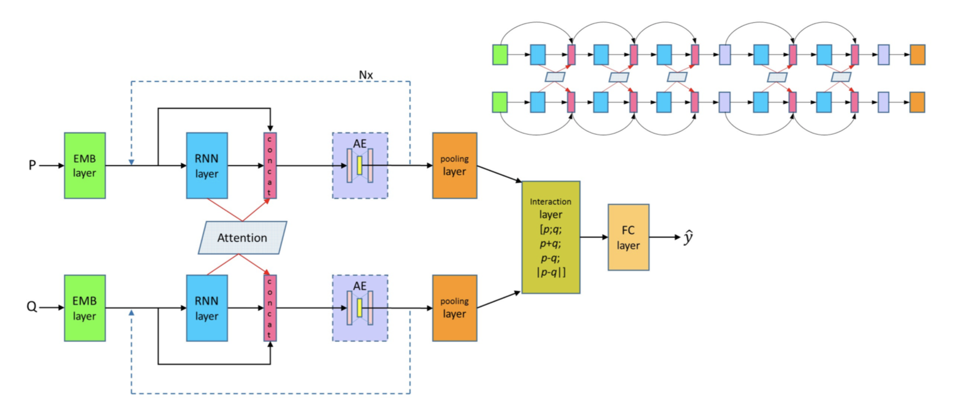
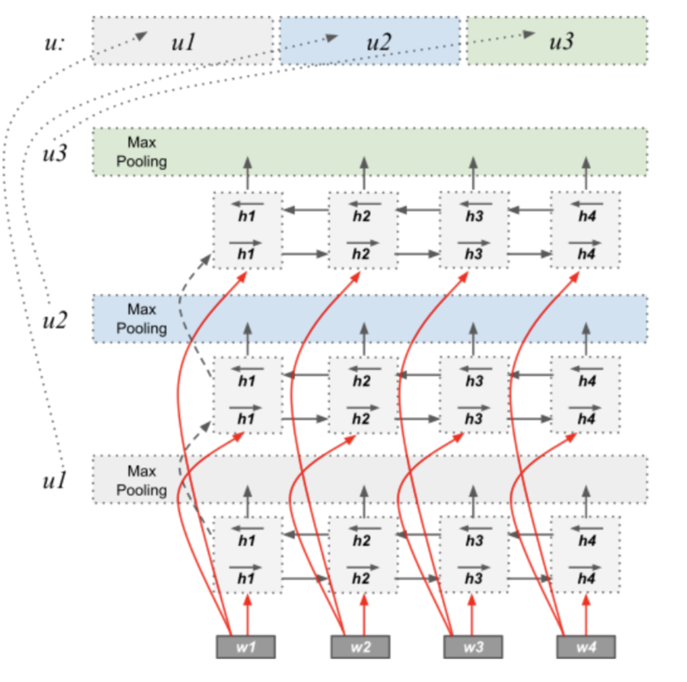
NLI
Premise与Hypothesis之间的交互方式是关键
Tay, Y., Tuan, L. A., & Hui, S. C. (2017)采用cross attention + alignment factorization的方式;
Kim, S., Kang, I., & Kwak, N. (2018)使用多层RNN多次cross attention的方式，借鉴Densenet的思想尽可能不对信息作压缩，利用bottleneck结构的autoencoder保持网络大小；
Talman, A., Yli-Jyrä, A., & Tiedemann, J. (2018)采用多层RNN和max pooling over time的方式在SciTail上也获得了不错的效果

Slide 8
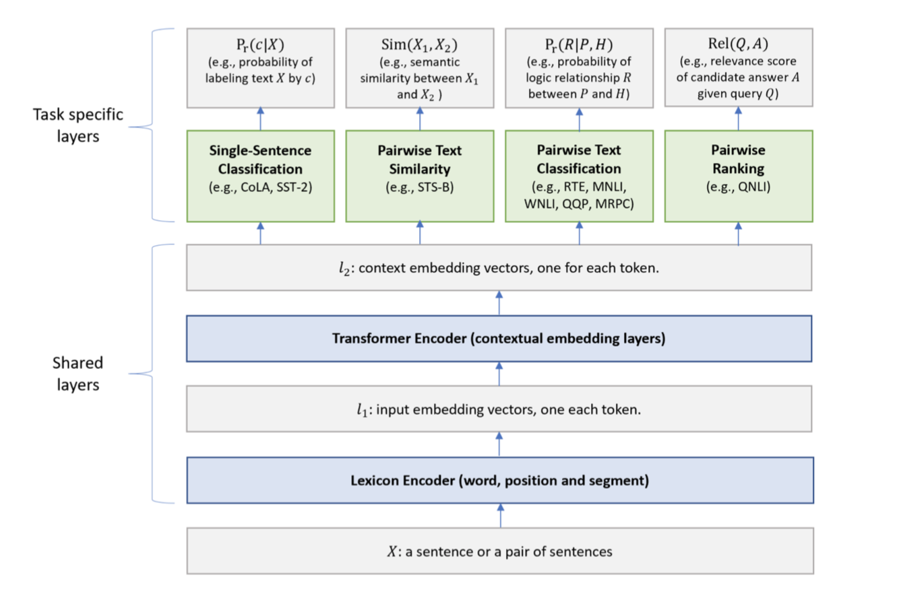
NLI
Pre-train model, BERT
Multi-task, Xiaodong Liu, P. H., Weizhu Chen, Jianfeng Gao

Slide 9
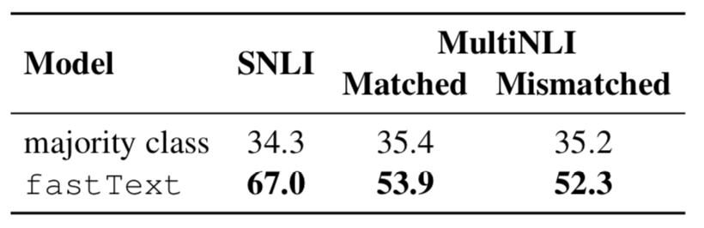
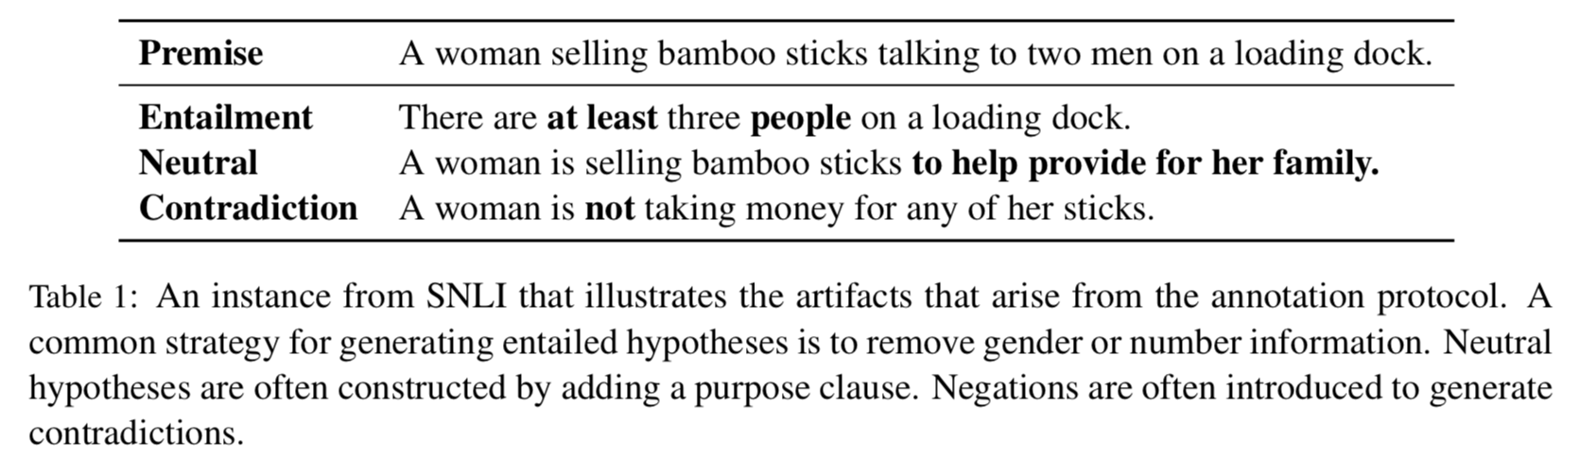
NLI
数据集中的“人为偏差”，Gururangan, S., Swayamdipta, S., Levy, O., Schwartz, R., Bowman, S. R., & Smith, N. A. (2018)

Slide 10
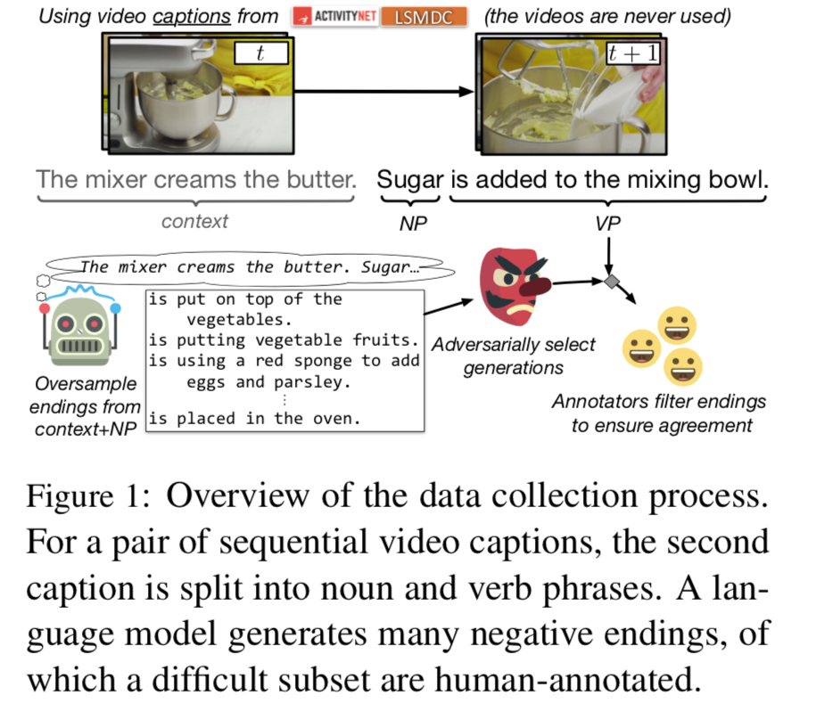
NLI
SWAG数据集，Rowan Zellers, Y. B., Roy Schwartz, Yejin Choi (2018)
采用简单分类器多次过滤的方法来得到对抗样本。

Slide 11
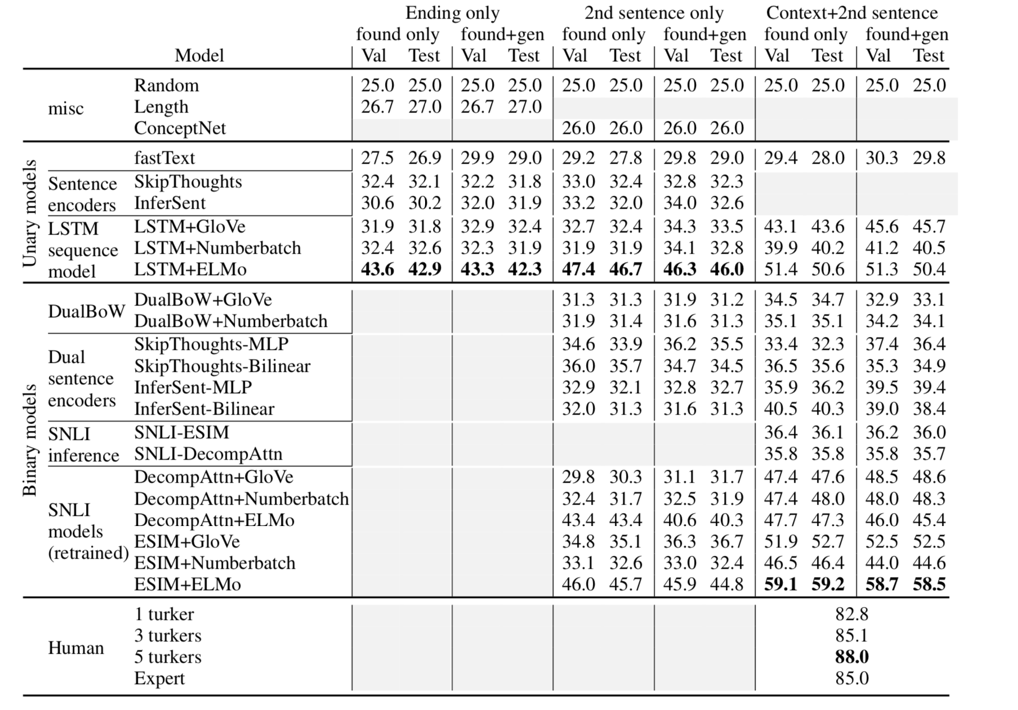
NLI

Slide 12
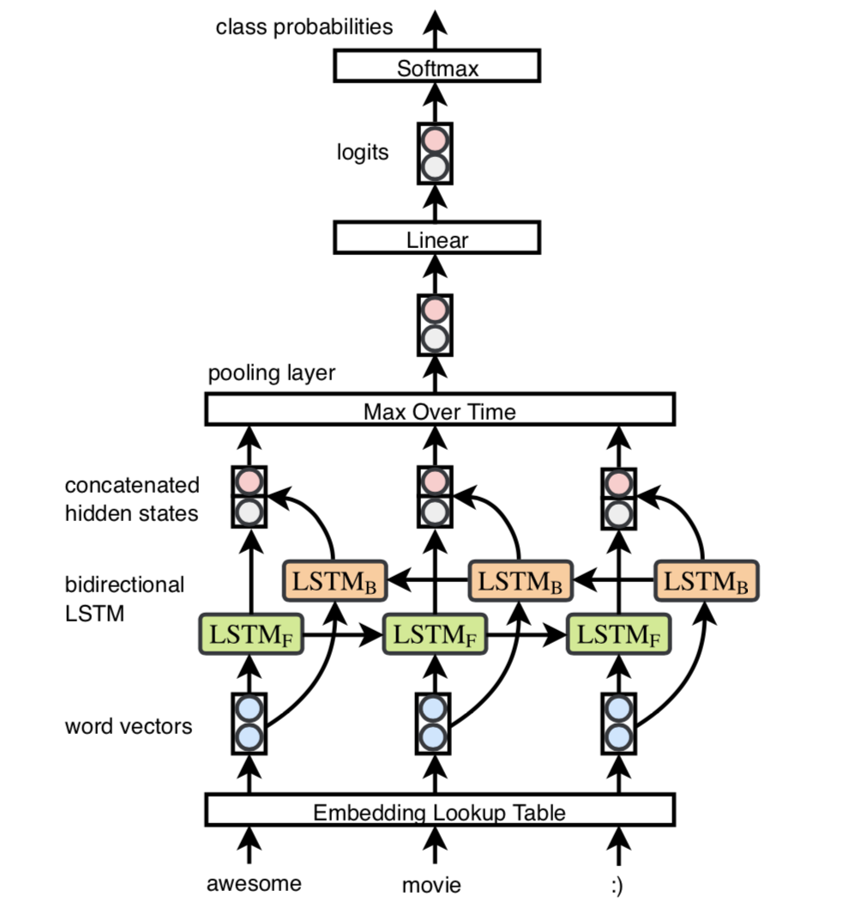
Text Classification
除了Pre-train之外还能怎么玩？
Devendra Singh Sachan, M. Z., Ruslan Salakhutdinov. (2019)采用最简单的结构，但在loss上做文章，采用监督与半监督训练、对抗训练一起进行的方式来达到不错的效果。

Slide 13
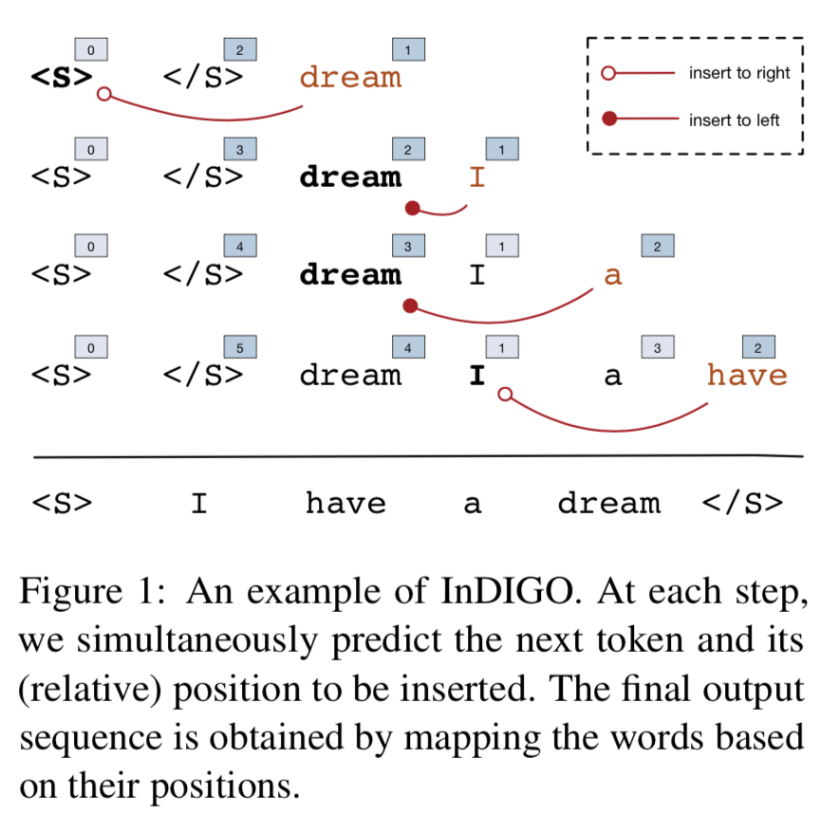
NLG
Gu, J., Liu, Q., & Cho, K. (2019)，用插入法生成，采用同时预测相对位置以及词来决定生成顺序

Slide 14
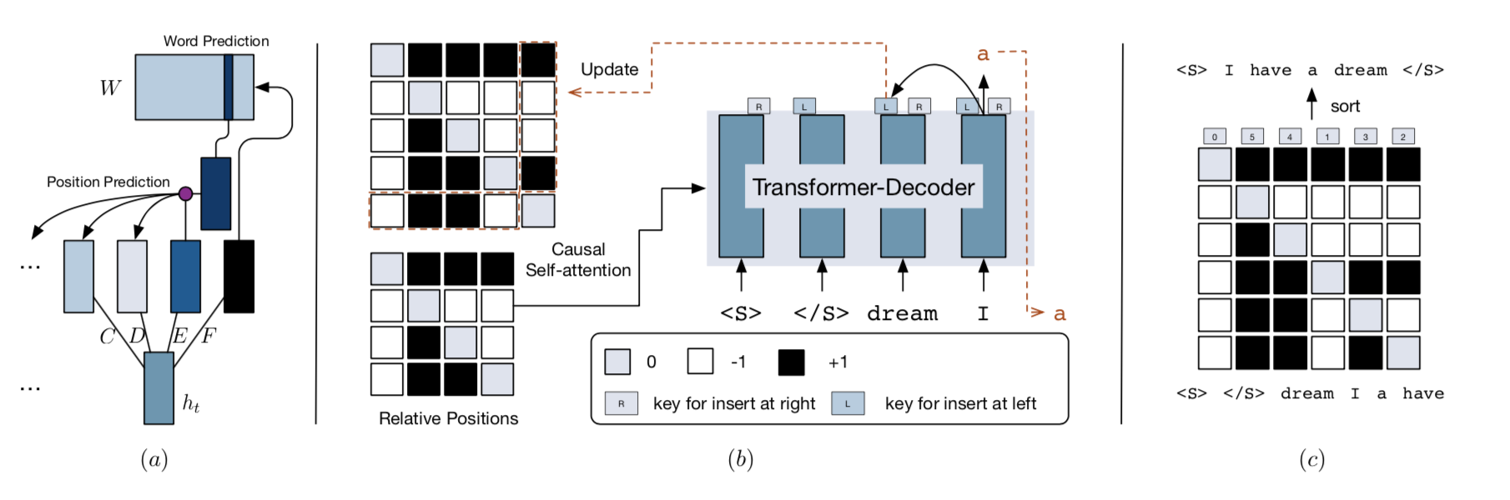
NLG

Slide 15
从算法到工具
我们来谈谈TensorFlow

Slide 16
从算法到工具
现在我们来谈谈TensorFlow

Slide 17
为什么用TensorFlow
历史因素
当年……
工业部署的支持
相对齐全的文档和相对活跃的社区
对分布式计算的支持
不友善的地方
冗余的API
静态图，Eager真香？

Slide 18
实验
灵活性
复用性
生产
鲁棒性
统一性
部署
性能
稳定性

Slide 19
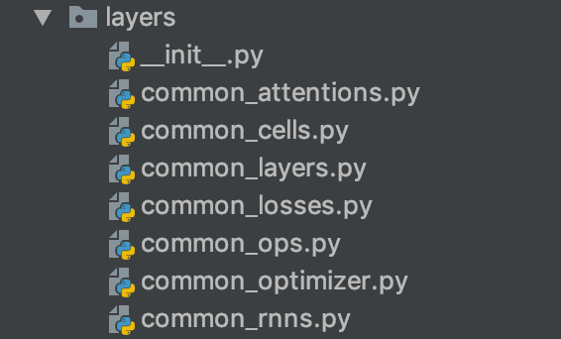
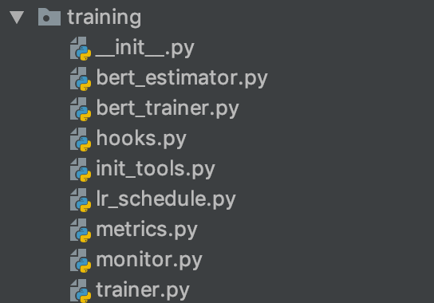
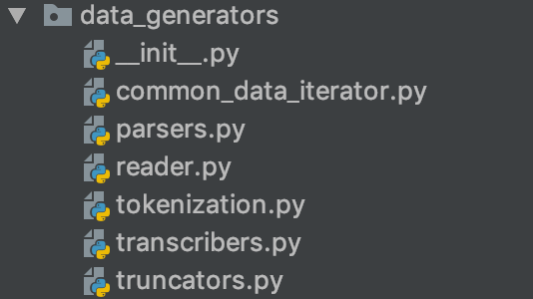
设计实验代码
灵活性与复用性
模块化成熟的部分
不成熟的部分使用函数（T2T）
构建自己的训练流程框架(Estimator is good, but…)
构建自己的数据流（Dataset is good, but…）
单元测试

Slide 20
实验转为生产
鲁棒性
生产环境的数据多变
小心你的预处理，请考虑尽可能多的Corner case
统一性
为与其他模块的交互设计统一的接口
记得预留好额外的接口

Slide 21
服务
服务中的训练与推断
设计合理的网络结构；
合理设计训练日程，active learning；
多卡方案，all reduce is good；
使用cuda_rnn；

Slide 22
我们的迭代
从placeholder到dataset
使用tf-record
简单的前处理，如词转id，bucketing，padding；
复杂的前处理可以用from_generator
pre-fetch to device

Slide 23
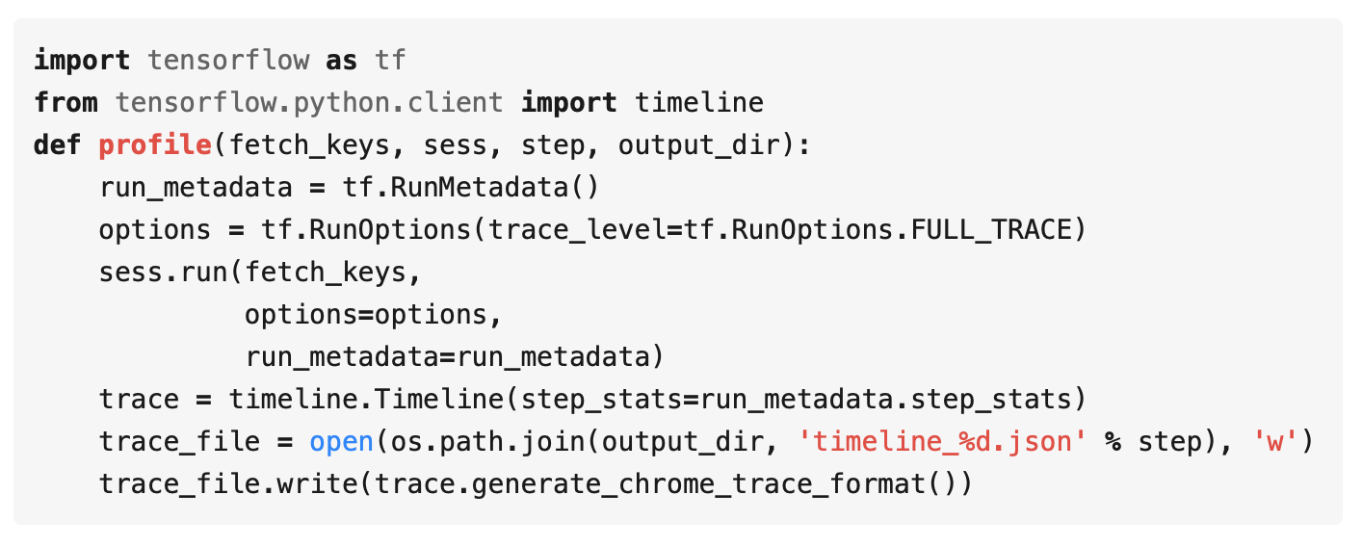
我们的迭代
从单卡到多卡；
卡的使用率瓶颈；
使用profiling来找到耗时长的节点；

Slide 24
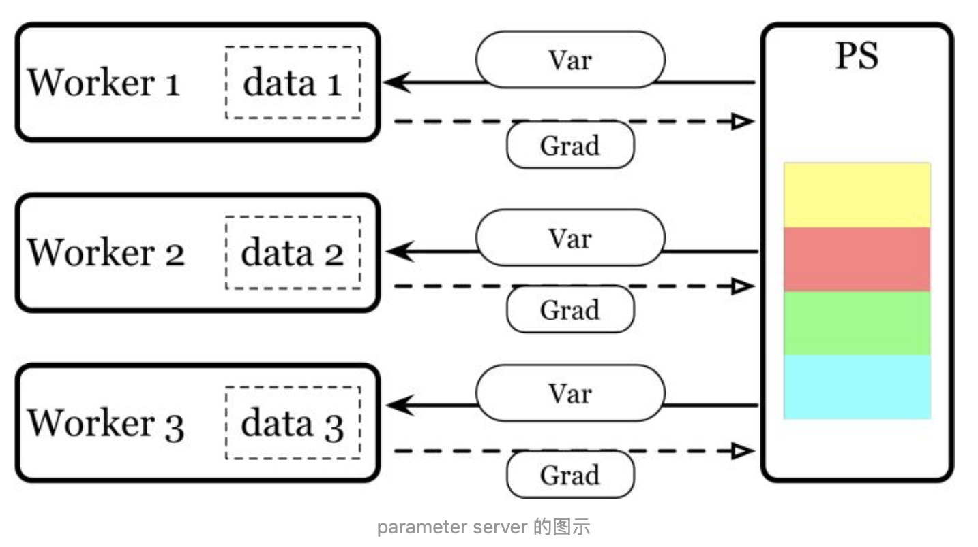
我们的迭代
Parameter Server
从worker上收集梯度
在Host上计算平均
将平均梯度回传给worker

Slide 25
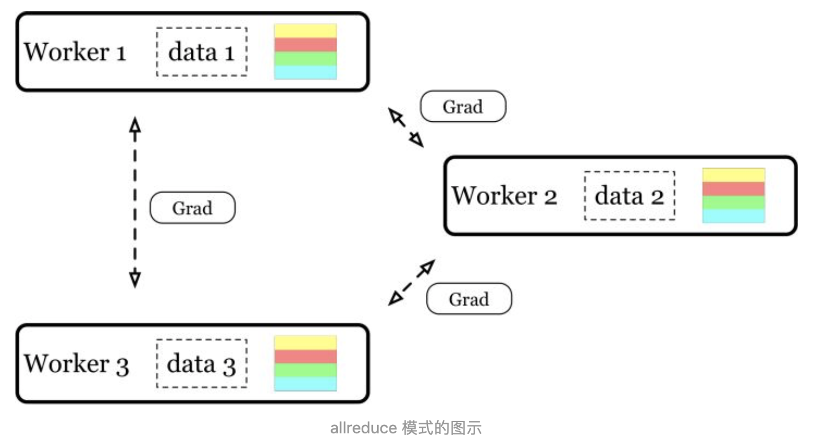
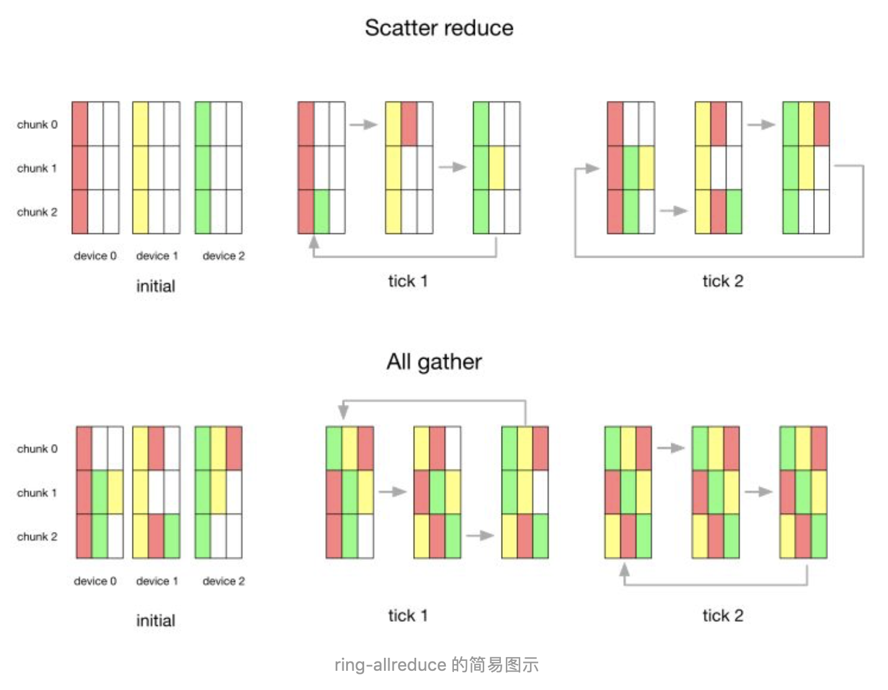
我们的迭代
All Reduce方式
平均梯度在worker上计算并更新；
核心思想：切成小块相互传

Slide 26
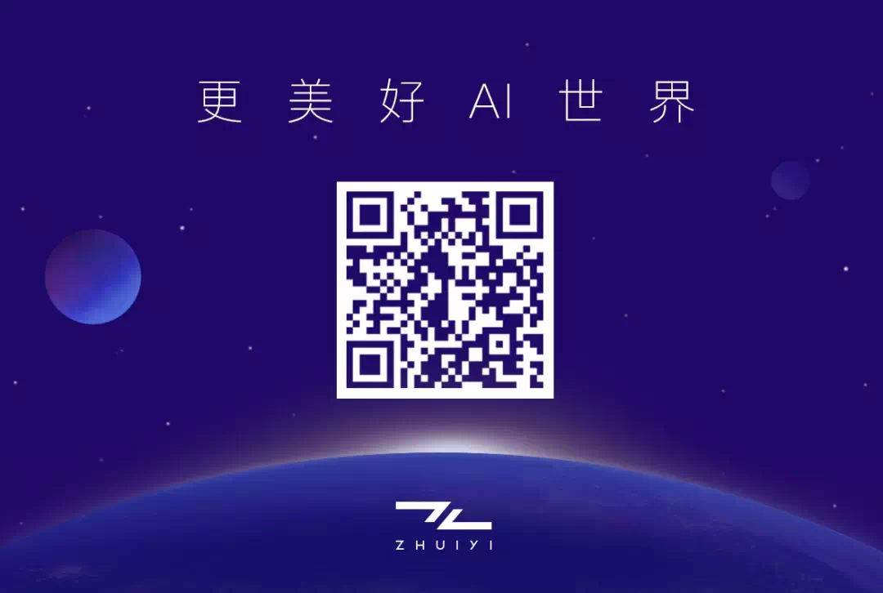
谢谢

